Slide 1

MĨ THUẬT
CHỦ ĐỀ: KHU VƯỜN NHỎ
BÀI 2: NHỮNG SINH VẬT NHỎ TRONG VƯỜN(T2)

Slide 2
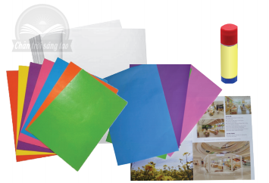
KIỂM TRA ĐỒ DÙNG

Slide 3
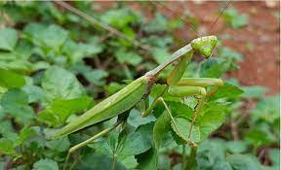
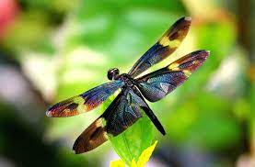
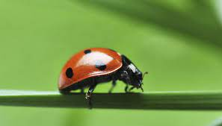
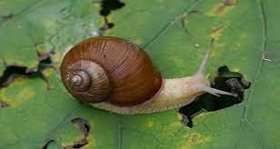
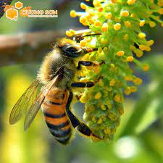
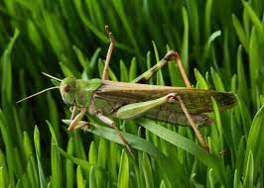
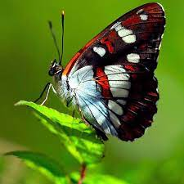
Hoạt động 1: Khám phá

Slide 4

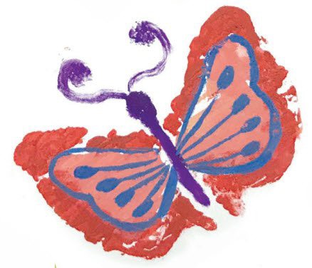

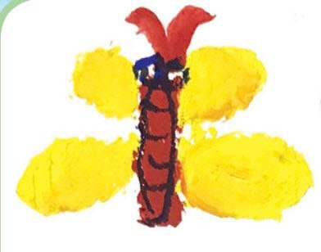


Slide 5
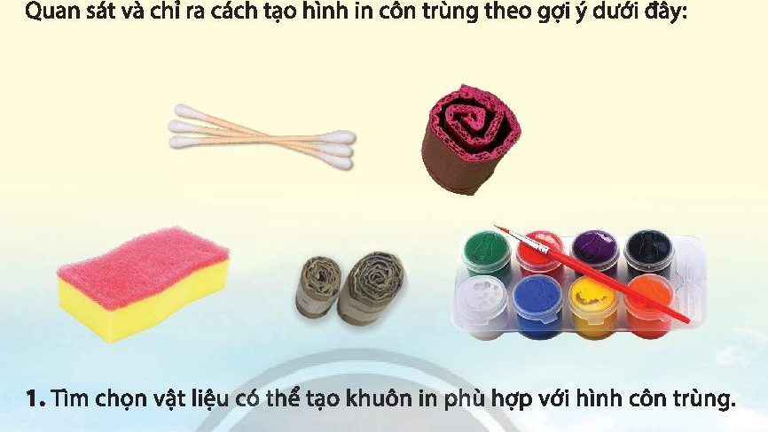
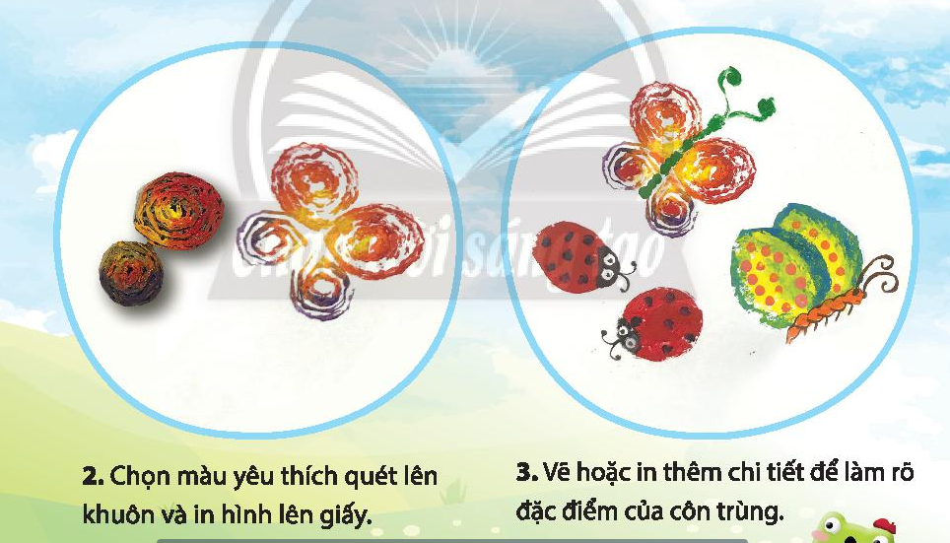
HĐ 2:Kiến tạo kiến thức – kĩ năng:
Cách tạo hình côn trùng bằng hình thức in.

Slide 6
Quan sát sản phẩm tiết trước

Slide 7
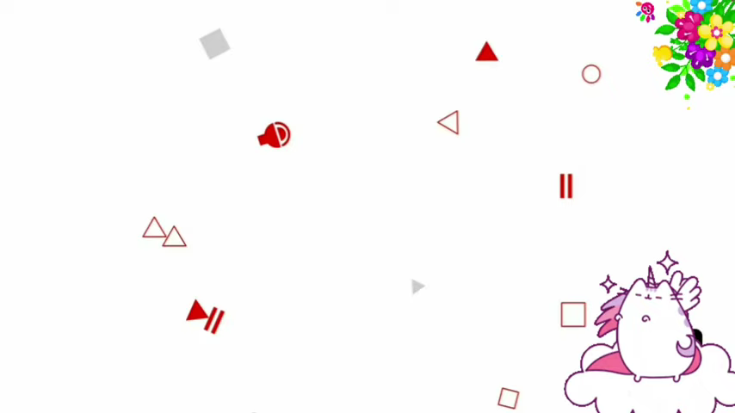

Slide 8

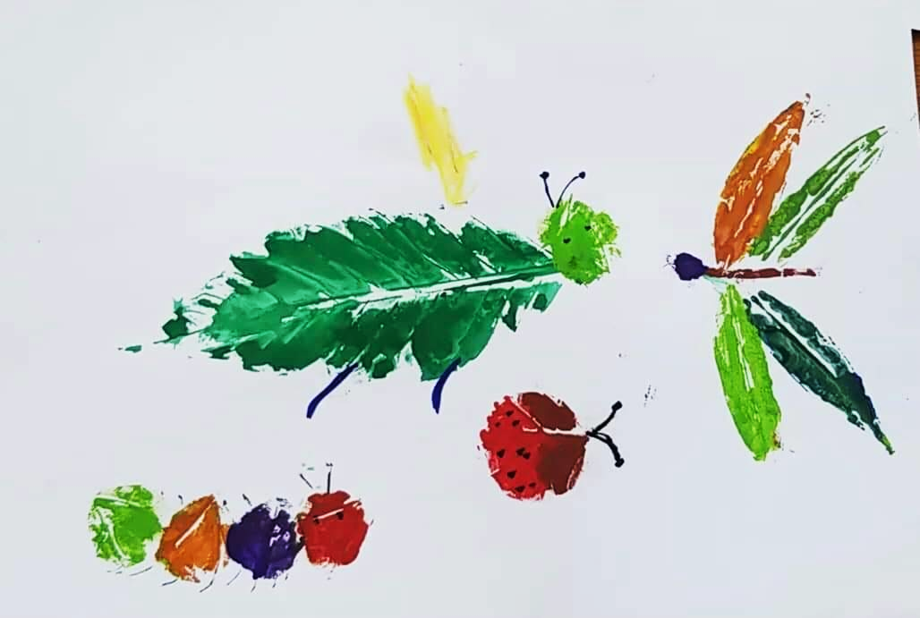
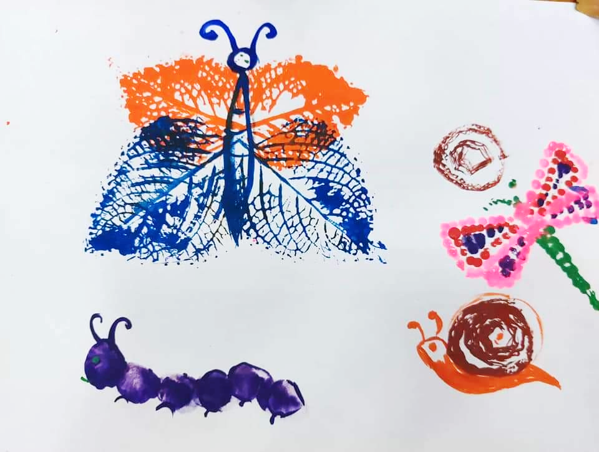
HĐ 3: LUYỆN TẬP SÁNG TẠO:
Hoàn thành sản phẩm tạo hình côn trùng bằng cách in

Slide 9
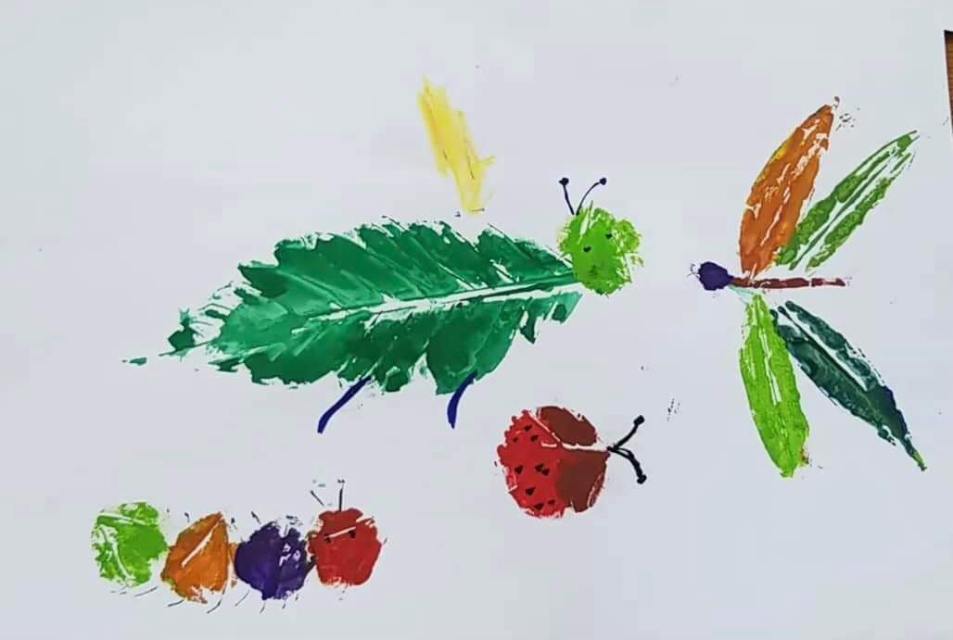
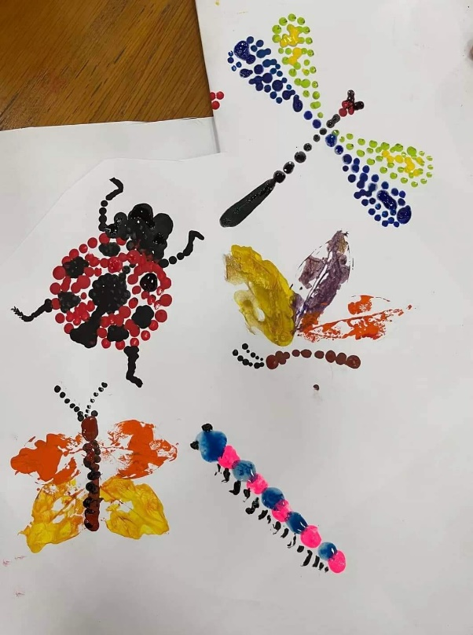
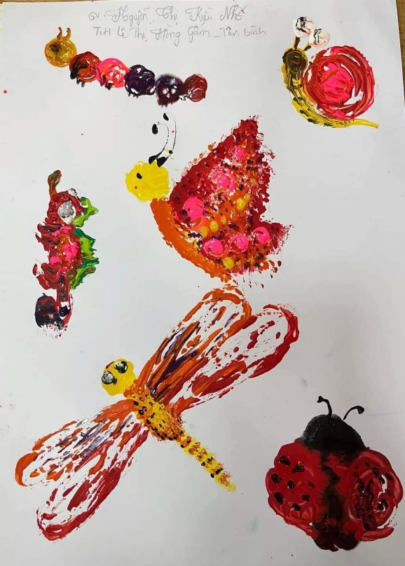
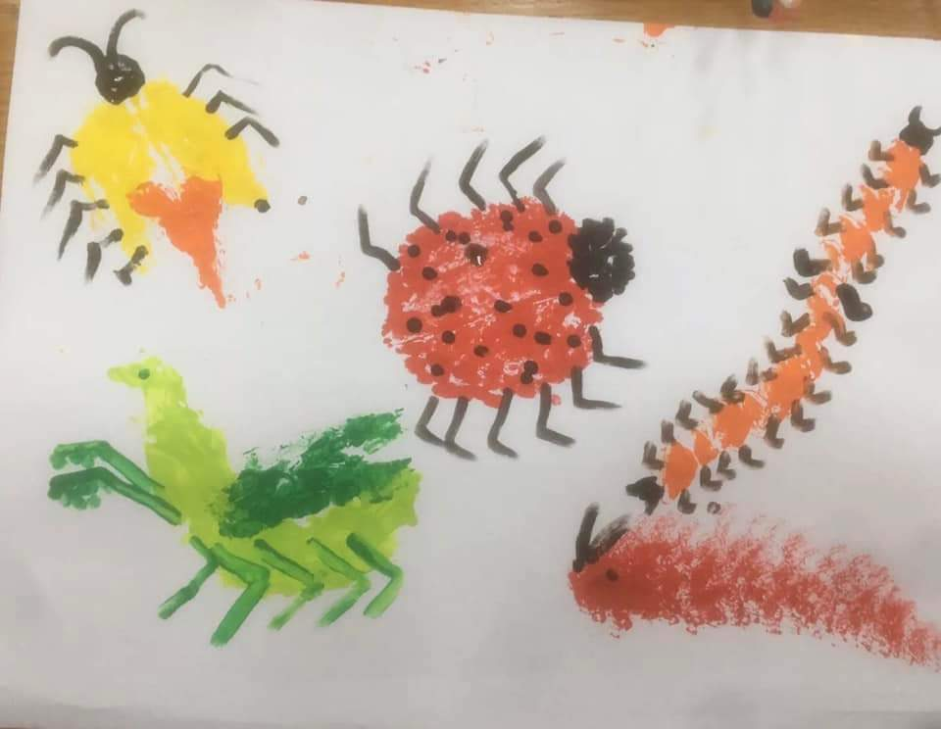
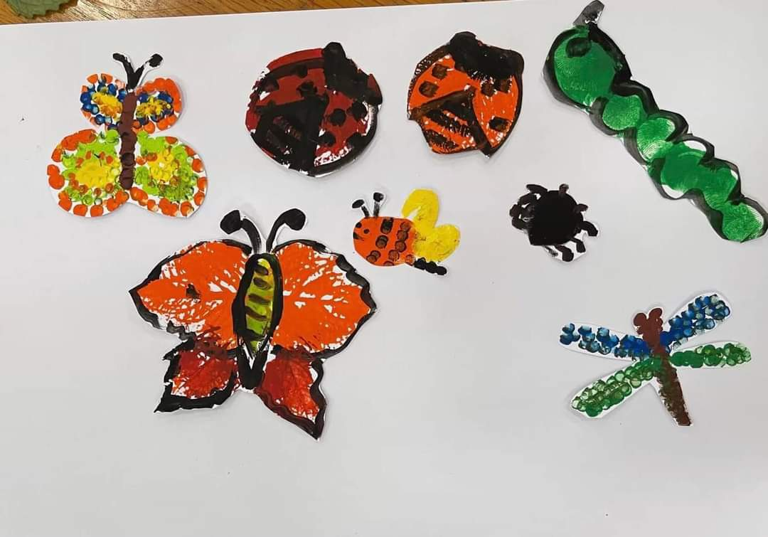
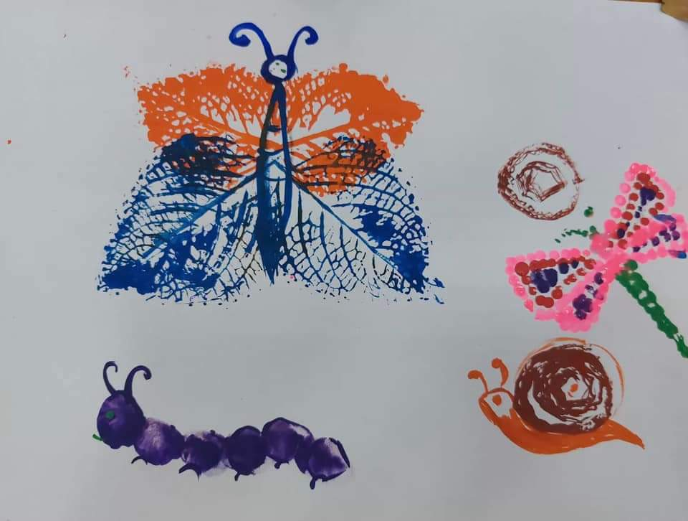

Slide 10
PHÂN TÍCH – ĐÁNH GIÁ

Slide 11
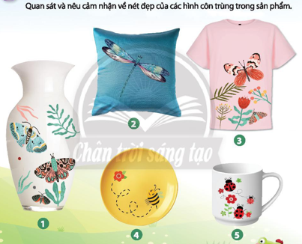
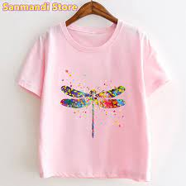
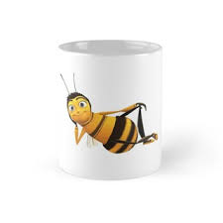
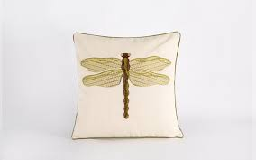
VẬN DỤNG PHÁT TRIỂN

Slide 12

TIẾT HỌC ĐẾN ĐÂY LÀ KẾT THÚC

